Slide 1

GENERALIDADES TRÁMITES DE PAGOS PDA
Dirección de Finanzas y Presupuesto

Slide 2

AGENDA
1. Primer Pago Contratos De Consultoría, Obra e Interventoría
2. Contratos De Prestación De Servicios
3. Pagos Parciales
4. Pagos Finales
5. Facturación
6. Causales de Devolución
7. Informe De Control De Pagos GP F 104 Versión 5
8. Formalidades Normativas
9. Radicación de Cuentas PDA
10. Firma Ordenes de Pago

Slide 3
PRIMER PAGO CONTRATOS DE CONSULTORIA, OBRA E INTERVENTORIA
Factura Electrónica o Cuenta de cobro (en los casos de anticipos).
Autorización de facturación.
Certificación bancaria (no superior a 3 meses).
Copia de CDR´S o CDF´S.
Compromiso de los CDR´S o CDF´S.
Informe de Control de Pagos (GP-F104 versión 5).
Acta de aprobación de diagnostico o acta parcial o el que corresponda.
Acta consorcial o Acta de conformación de la Unión Temporal o Cámara de Comercio.
RUT de la empresa o consorcio o unión temporal.
Documentos de quienes conforman la unión temporal o consorcio o empresa: RUT- Cámara de Comercio (no superior a 3 meses) – cedula del representante legal.
Convenio (Acta de Inicio, modificatorios sobre el valor, forma de pago o apropiación presupuestal y adiciones).
Contrato de consultoría u obra o interventoría (Acta de inicio).
Designación de Supervisor o Interventor (RUT- cedula de supervisor - acta de posesión o Contrato).
Normatividad Tributaria del municipio vigencia 2024.
Lista de chequeo GF F 127 (Versión 17).

Slide 4
CONTRATOS DE PRESTACIÓN DE SERVICIOS
Factura electrónica
Autorización de facturación
Certificación bancaria (vigencia no superior a 3 meses).
Copia de los CDR´S.
Compromiso de los CDR´S.
Formato GC F 307 Certificado de supervisión (Versión 4).
Formato GC F 124 Informe de actividades (Versión 8).
Contrato (Acta de Inicio, modificatorios sobre el valor, forma de pago o apropiación presupuestal y adiciones).
Documentos de la empresa o persona natural (RUT, Cámara de comercio (no superior a 30 días), cedula del representante legal).
Designación de supervisión (RUT, acta de posesión, cedula)
Certificado de aportes firmado por Representante legal o revisor fiscal – planilla.
Lista de chequeo GF F 127 (Versión 17).

Slide 5
PAGOS PARCIALES
Factura Electrónica.
Autorización De Facturación.
Certificación Bancaria.
CDR O CDF.
Informe De Control De Pagos GP F 104 (Versión 5).
Acta De Aprobación De Diagnostico O Acta Parcial O El Que Corresponda.
Normatividad Tributaria (Si Es El Primer Pago En El Año).
Lista De Chequeo GF F 127 (Versión 17).

Slide 6
PAGOS FINALES
Factura Electrónica.
Autorización De Facturación.
Certificación Bancaria.
CDR o CDF.
Informe De Control De Pagos GP F 104 (Versión 5).
Acta De Aprobación De Diagnostico O Acta Parcial O El Que Corresponda.
Acta De Liquidación.
Normatividad Tributaria (Si Es El Primer Pago En El Año).
Lista De Chequeo GF-F 127 (Versión 17).

Slide 7
FACTURACIÓN
Vigencia 30 días.
Indicar el número de pago correspondiente.
El valor debe estar de acuerdo a la forma de pago pactada en el contrato.
CONSORCIO FIA | FIDUCIARIA DAVIVIENDA
1. Si está facturando un contrato derivado de un convenio: Datos del municipio o de la entidad contratante. 2. Si está facturando un Contrato Directo con Empresas Públicas de Cundinamarca S.A. ES.P. Responsable Facturación: Empresas Públicas de Cundinamarca S.A. E.S.P. NIT: 900.222.346-0. Dirección: Avenida Calle 24 #51-40 Piso 11. Teléfono facturación: 7954480. Tipo de Contribuyente: Persona Jurídica. Régimen contable: Régimen Ordinario. Tipo de Responsabilidad: O-07. Correo electrónico de facturación: finanzasppto@epc.com.co Facturación Electrónica de la entidad: No contamos con un proveedor tecnológico. La factura debe llevar fecha del mes en que tramita . | Responsable Facturación: Patrimonios Autónomos Administrados por Fiduciaria Davivienda FID –EPC. NIT: 830-053-700-6 Dirección : Av. El Dorado 68 B-85 Correo electrónico de facturación: finanzasppto@epc.com.co La factura debe llevar fecha del mes en que tramita .

Slide 8
CAUSALES DE DEVOLUCIÓN

Slide 9
CAUSALES DE DEVOLUCIÓN

Slide 10
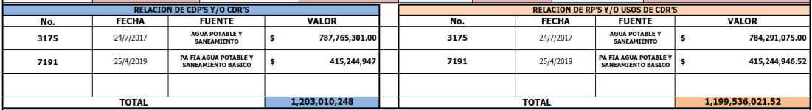
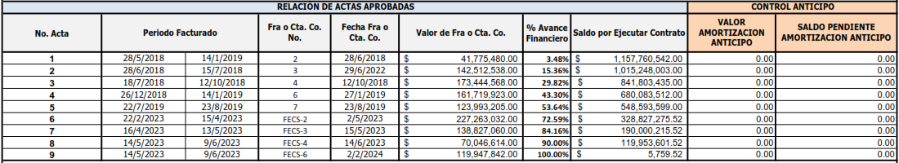
INFORME DE CONTROL DE PAGOS
GP F 104 VERSIÓN 5
EJEMPLOS
En el área de Relación de CDR
En el área de relación de actas aprobadas

Slide 11
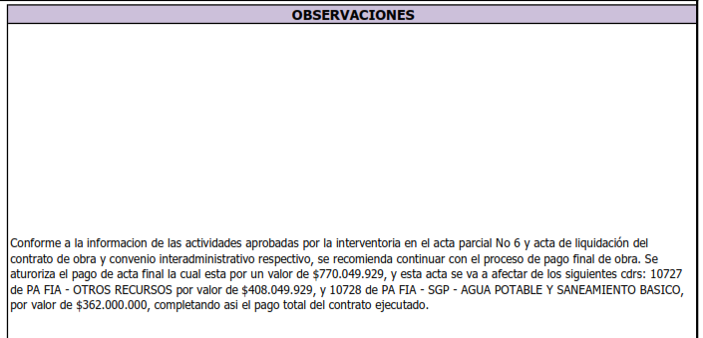
INFORME DE CONTROL DE PAGOS
GP F 104 VERSIÓN 5
REQUISITOS
En la casilla OBSERVACIONES relacionar los CDR´S por los cuales se va pagar el acta.
EJEMPLO: Se autoriza el pago de ACTA la cual esta por un valor de XXXXX y esta acta se va a afectar de los siguientes CDR´S (donde se debe indicar cuanto valor se va a pagar por cada uno y la suma debe dar la totalidad del acta a pagar).

Slide 12
FORMALIDADES NORMATIVAS
GENERALES
Factura – vigencia 30 días – Detalle específico (# CONTRATO – OBJETO – ACTA A PAGAR).
Resolución de Habilitación de Facturación.
Cumplimiento de requisitos factura electrónica Resolución 042 de 5 de mayo de 2020.
Resolución de Gran Contribuyente.
Resolución Auto retenedor.
ESPECÍFICAS
Información de los Municipios o Distrito solicitada por el Consorcio FIA:
Calendario tributario del Municipio o Distrito 2024 (vigencia actual).
Formulario de Rete ICA 2024 (vigencia actual).
Informar cual es el Estatuto Tributario vigente al 2024 (vigencia actual).
Certificación firmada por el Tesorero, Secretario de Hacienda o Director, en la que conste el concepto de las retenciones por ICA, estampillas, y contribución especial, incluyendo tipo de cuenta, número de cuenta y entidad financiera (ver modelo de certificación en la siguiente diapositiva).
Certificaciones bancarias de las cuentas del Municipio o Distrito, expedidas por las entidades financieras donde se realiza el recaudo tributario (RETEICA, Contribución Especial, Estampillas).

Slide 13
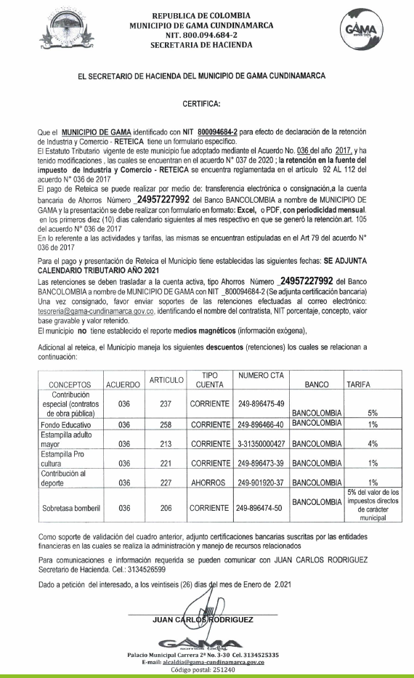
MODELO DE CERTIFICACIÓN

Slide 14
RADICACIÓN CUENTAS
RECURSOS PDA
La radicación virtual de las cuentas es únicamente al correo radicacion@epc.com.co, no se debe enviar copia a mas correos para evitar confusión.
Solo se reciben documentos a través de DRIVE, NO por WETRANSFER y por separado cada documento de la lista de chequeo.
Cada factura o cuenta de cobro debe ser radicada de manera individual.
Las facturas que no cumplan con los requisitos de la Lista de chequeo (GF F 127 Versión 17) serán devueltas para nueva radicación.
El correo finanzasppto@epc.com.co es el único habilitado para ser registrado ante su facturador electrónico cuando los recursos sean PDA y Davivienda.
El correo finanzasppto@epc.com.co no esta habilitado para generar radicación.
Una vez elaborada la orden de pago, se remitirá al correo electrónico del supervisor o director de área de EPC S.A. E.S.P., para que sea firmada en original y allegada en físico a la Dirección de Finanzas y Presupuesto.
Las cuentas deben ser radicadas en las fechas establecidas dentro de la Circular Radicación de cuentas de cobro o facturas del PDA para trámite ante del Consorcio FIA y el Patrimonio Autónomo Administrado por Davivienda- vigente.

Slide 15
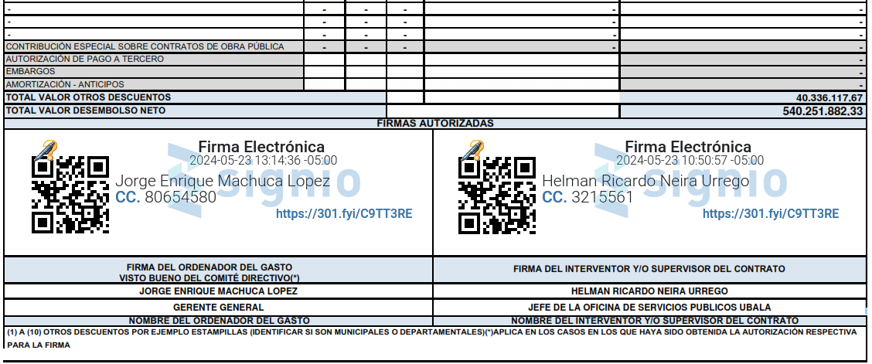
FIRMA DE ORDENES DE PAGO

Slide 16
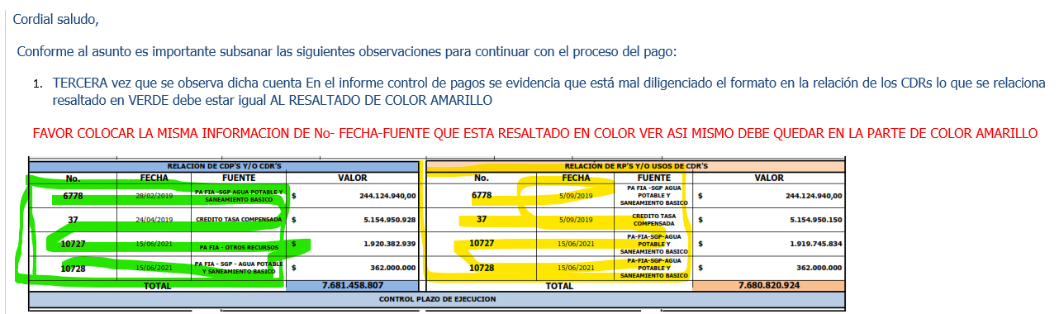
OBERVACIONES

Slide 17

FECHAS DE CIERRE NOVIEMBRE - PDA
RECURSOS FIA
FIDUDAVIVIENDA
HASTA EL 20 DE NOVIEMBRE DE 2024

Slide 18

FECHAS DE CIERRE DICIEMBRE - PDA
RECURSOS FIA
FIDUDAVIVIENDA
HASTA EL 11 DE DICIEMBRE DE 2024

Slide 19
FECHAS DE CIERRE DICIEMBRE - PDA
CDR´S
RADICACIÓN DE SOLITUDES DE CDR, LIBERACIÓN Y ANULACIÓN
HASTA EL 16 DE DICIEMBRE DE 2024

Slide 20


